Slide 1
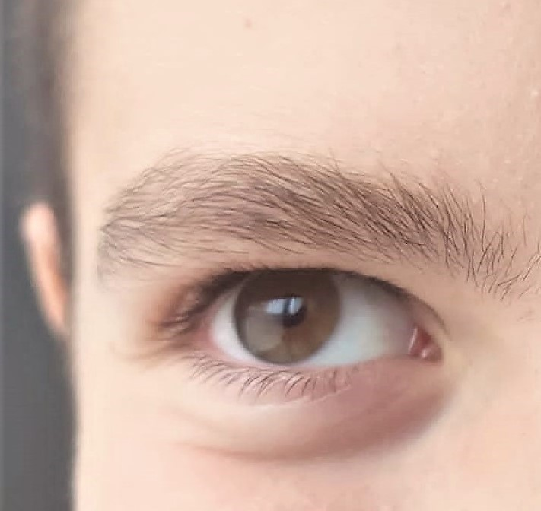
Lions Club LENTINI
Presidente ANGELO LOPRESTI
SCREENING della VISTA
Venerdì
10
Marzo
2023
Ore 09,30
CARLENTINI – PIAZZA DIAZ
AREA VISTA – CAUSA UMANITARIA GLOBALE
SCREENING GRATUITI

